Slide 1
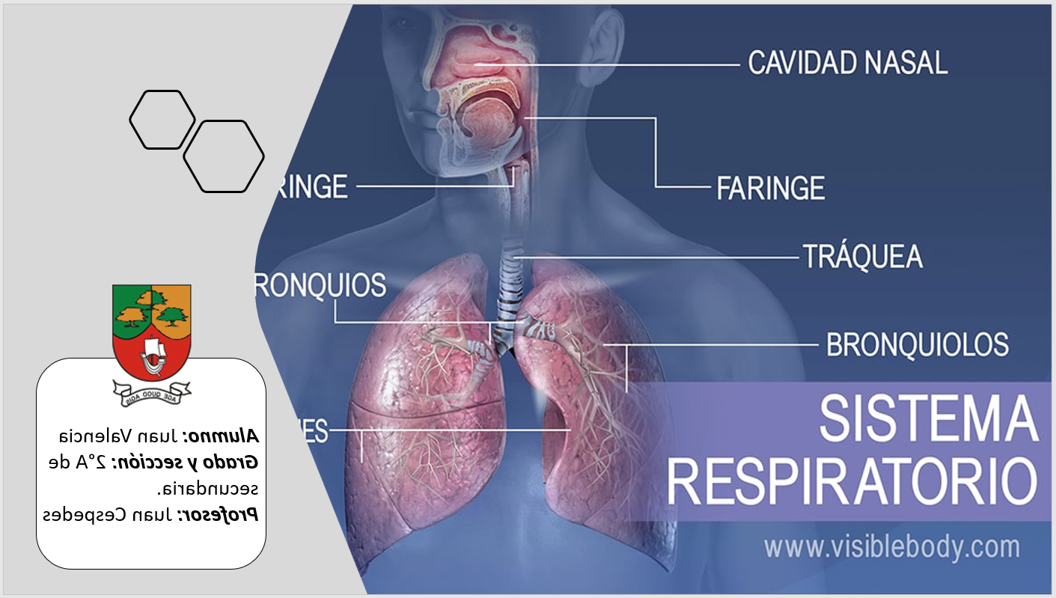
Alumno: Juan Valencia
Grado y sección: 2°A de secundaria.
Profesor: Juan Cespedes
2022

Slide 2
OBJETIVOS:
DESCRIBIR:
SISTEMA RESPIRATORIO HUMANO.
ESTRUCTURA Y MORFOLOGÍA
EXPLICAR COMO FUNCIONA

Slide 3
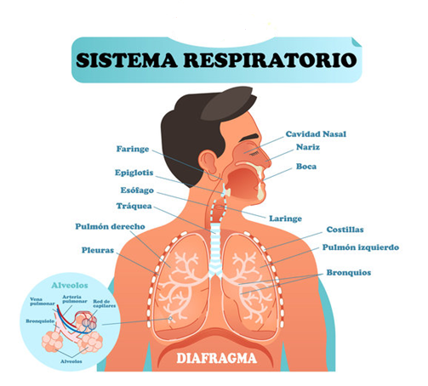
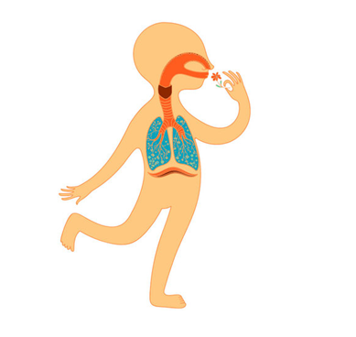
Ⅰ.INTRODUCCIÓN
El aparato respiratorio está formado por las vías aéreas y por los pulmones. A través de las vías aéreas el aire circula en dirección a los pulmones y es en estos órganos donde se realiza el intercambio de gases.
Mediante la respiración, inhalación y exhalación, el sistema respiratorio facilita el intercambio de gases entre el aire y la sangre, y entre la sangre y las células del cuerpo. El sistema respiratorio también nos ayuda a percibir el olor y crear sonidos.

Slide 4
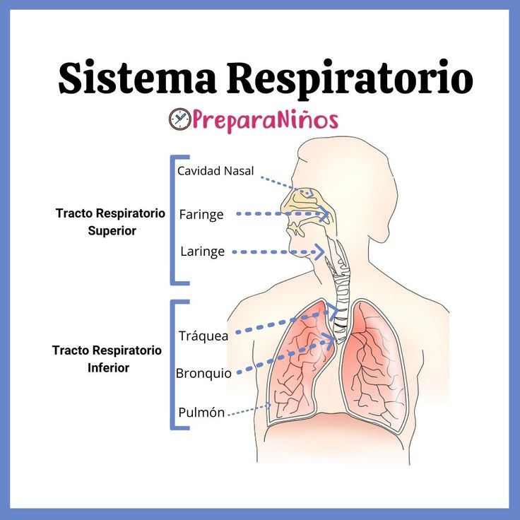
Ⅱ ¿COMO ES EL SISTEMA RESPIRATORIO HUMANO Y SU ESTRUCTURA ?
En las vías aéreas diferenciamos la vía aérea superior, desde la nariz y la boca hasta las cuerdas vocales, e incluye la faringe y la laringe, y la vía aérea inferior, formada por la tráquea, los bronquios y sus ramificaciones en el interior de los pulmones, los bronquiolos.

Slide 5
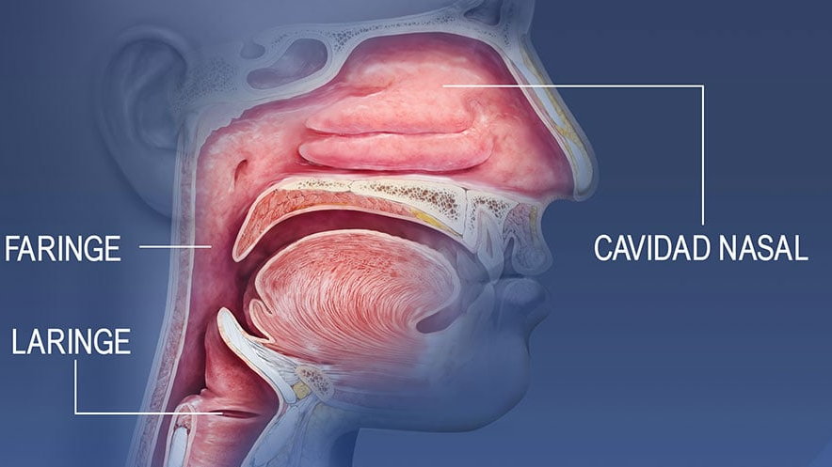
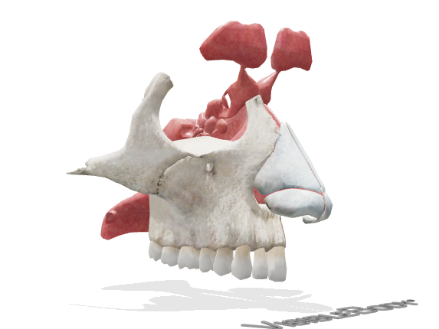
III. SISTEMA SUPERIOR: NARIZ
La nariz detecta las moléculas de olor y ayuda a filtrar y calentar el aire que inhalamos.
El sistema respiratorio superior consiste en la nariz y la cavidad nasal, la faringe y la laringe. Nos permiten respirar y hablar. Calientan y limpian el aire que respiramos: las membranas mucosas que rodean las estructuras del tracto respiratorio superior atrapan partículas extrañas como el humo y otros contaminantes antes de que lleguen a los pulmones.

Slide 6
2. SISTEMA SUPERIOR ¿CÓMO FUNCIONA?
A) La nariz y las cavidades nasales forman las vías respiratorias para la respiración
El aire es inhalado a través de los orificios nasales y es calentado a medida que se desplaza hacia el interior de las cavidades nasales.

Slide 7
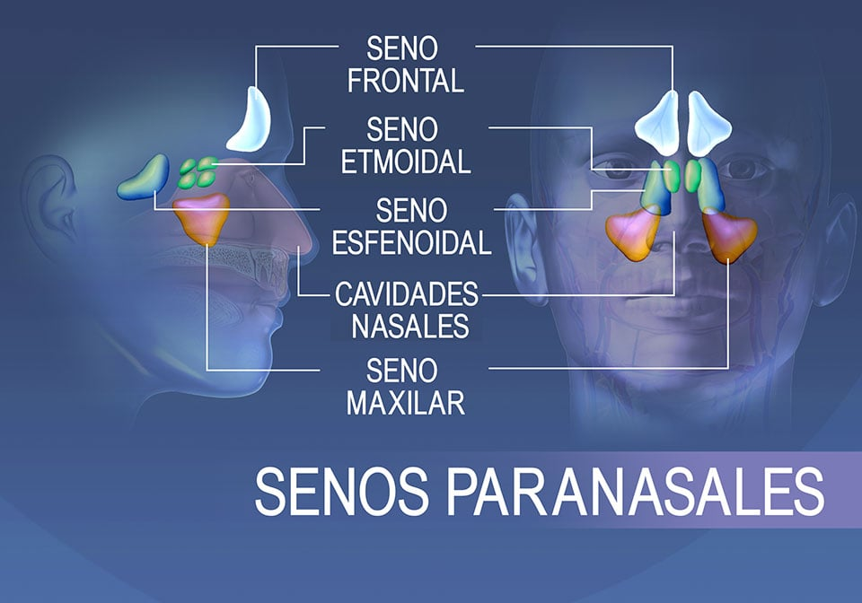
B) Los senos paranasales rodean las cavidades nasales
Los senos paranasales están revestidos por mucosas que ayudan a calentar y humedecer el aire que inhalamos.

Slide 8
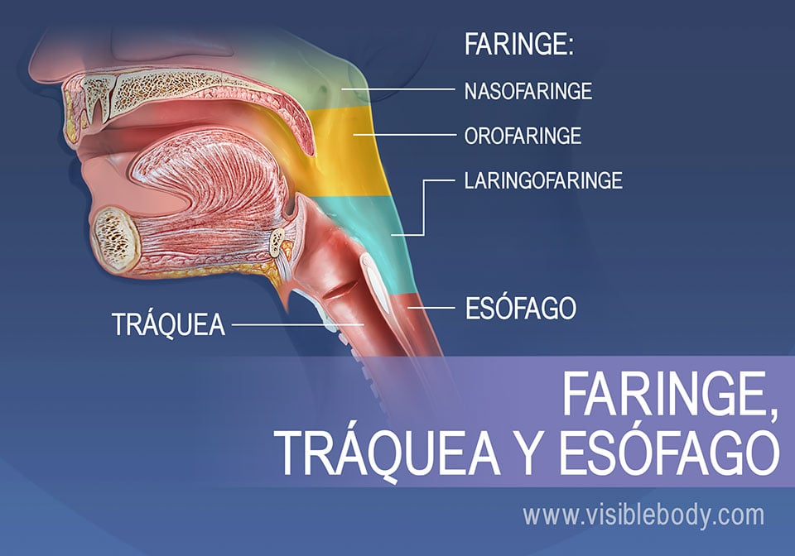
C) La faringe conecta las cavidades nasales y la bucal con la laringe y el esófago
Durante la respiración, permite el paso de aire entre la laringe y la tráquea y las cavidades nasales y la bucal. La faringe incluye tres regiones: La nasofaringe es posterior a la cavidad nasal y funciona sólo como conducto para el paso de aire.

Slide 9
D) La laringe y las cuerdas vocales nos permiten respirar, hablar y cantar
Dentro de la laringe se encuentran los pliegues vocales, que tienen ligamentos elásticos en su parte central. Cuando hablamos, gritamos o cantamos, el aire que asciende desde los pulmones y la tráquea hace vibrar las cuerdas, produciendo el sonido.

Slide 10
E) El hioides es el único hueso del cuerpo que no está en contacto con otro hueso
El hueso hioides tiene forma de U, se ubica justo por debajo del mentón, y contribuye de manera importante con los procesos respiratorios y digestivos.

Slide 11
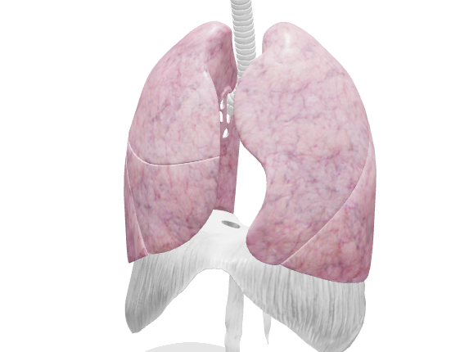
IV. SISTEMA INFERIO: PULMONES
El sistema respiratorio inferior, o tracto respiratorio inferior, consiste en la tráquea, los bronquios y bronquiolos, y los alvéolos, que forman los pulmones. Estas estructuras hacen ingresar aire del sistema respiratorio superior, absorben el oxígeno y, en el intercambio, liberan dióxido de carbono. Otras estructuras, es decir la caja torácica y el diafragma, protegen y brindan soporte a estas funciones.

Slide 12
2. SISTEMA INFERIOR ¿CÓMO FUNCIONA?
A) La tráquea es la vía respiratoria principal que conduce a los pulmones
Se extiende desde la parte inferior de la laringe y desciende por detrás del esternón, hasta que se ramifica en tubos más pequeños, los bronquios. Durante la inhalación, el aire filtrado y calentado por el sistema respiratorio superior pasa de la faringe y la laringe hacia la tráquea, luego desciende a los bronquios e ingresa a los pulmones.

Slide 13
B) Los bronquios son conductos que permiten el ingreso y la salida de aire de los pulmones
Estas vías respiratorias progresivamente más pequeñas transportan aire con alto contenido de oxígeno desde la tráquea a los pulmones. Durante la exhalación, el aire desoxigenado (ahora con alto contenido de dióxido de carbono) sale de los pulmones siguiendo la ruta inversa.

Slide 14
C) Los pulmones son órganos esenciales del sistema respiratorio
Los pulmones son los encargados del intercambio gaseoso entre el aire que respiramos y nuestro cuerpo. Durante la inhalación, el aire fluye hacia el interior de los pulmones a través de los bronquios y bronquiolos. El oxígeno del aire es absorbido al torrente sanguíneo: pasa a través de millones de sacos microscópicos, los alvéolos, hacia los capilares que los rodean.

Slide 15
D) La respiración externa tiene lugar en los alvéolos
Los alvéolos son sacos microscópicos se llenan de aire proveniente de los bronquiolos. Durante la inhalación, los alvéolos se llenan de aire proveniente de los bronquiolos.

Slide 16
E) El diafragma es el músculo de la respiración
Los pulmones se asientan encima del diafragma, un músculo que forma el piso de la cavidad torácica. Esto permite que aumente el volumen de la cavidad torácica y los pulmones.

Slide 17
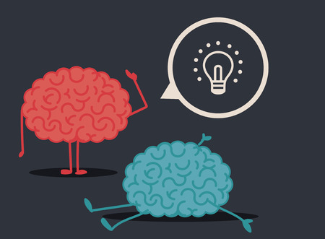
V.Concluciones
El sistema respiratorio humano esta distribuido por sistema respiratorio superior e inferior.
El sistema respiratorio cumple las funciones de la parte superior e inferior.
Superior: nariz
Inferior: pulmones

Slide 18
Links:
Imágenes:
https://www.visiblebody.com/es/learn/respiratory/upper-respiratory-system
https://juegosinfantiles.bosquedefantasias.com/ciencias-naturales/cuerpo-humano-salud-alimentacion/sistema-respiratorio
https://www.pinterest.es/pin/645070346626724634/

Slide 19
Links:
Información:
https://www.visiblebody.com/es/learn/respiratory/upper-respiratory-system
https://www.saludcastillayleon.es/AulaPacientes/es/guia-asma/aparato-respiratorio-funciona

